Slide 1
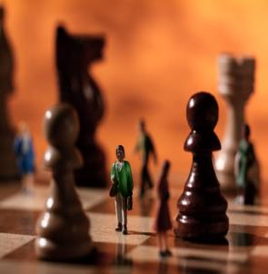
Сравнение дробей с разными знаменателями

Slide 2
Устный счет
З а п о м н и
0,5 1/2 1,43 13/55 50
1/17 3,5 1/4 6/7 22/57

Slide 3
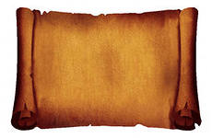
Найди НОД и НОК чисел:
6 и 9;
12 и 8;
15 и 9;
4 и 18;
5 и 7;

Slide 4
Сколько прямоугольников?
Ответ: 6

Slide 5

Расположи числа на числовой оси:
1/15;
3/15;
6/15;
2/5;
1/5;
10/15;
12/15;
2/3;
13/15;
4/5;
1
0
2\5
10\15
4\5
13\15
1\15
3\15
6\15
2\3
12\15
1\5

Slide 6
Что значит сравнить?
˃
≤
˭
˂
≥

Slide 7
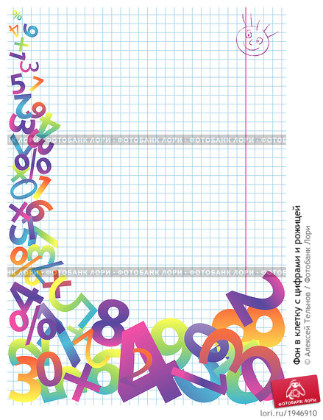
2
х
8
○
9
●
3
4
12
●
○
●
8

Slide 8
1. А теперь вспомним , как сравниваются дроби с одинаковыми знаменателями или с одинаковыми числителями.
2. Распределите числа по группам:
13,4; 58; 7/13; 0,32; 178; 2/13; 9/13; 6/13; 245; 11/13; 11,6

Slide 9


Правило:
Из двух дробей с одинаковыми знаменателями больше та дробь, у которой числитель больше.
.

Slide 10
Запишите дроби в порядке убывания:
8/33; 8/45; 8/27; 8/17; 8/7; 8/51
Решение:
8/7; 8/17; 8/27; 8/33; 8/51.

Slide 11

Проблема: как сравнить дроби с разными знаменателями?

Slide 12
Инструкция:
Рассмотрите числа:
3/4; 2/3; 5/6; 7/12; 1/2.
2. Расположите эти дроби на координатном луче, единичный отрезок – 12 клеток.
7/12
3/4
0
5/6
1
1/2
2/3

Slide 13

3. Сравните полученные отрезки.
4. Расположите дроби в порядке возрастания.
Выделите наименьшую дробь зеленым цветом, а наибольшую – красным.
1/2 ; 7/12 ; 2/3 ; 3/4 ; 5/6 .

Slide 14

Вывод:
Привести данные дроби к наименьшему общему знаменателю.
Сравнить полученные дроби.
Пример:
Сравнить 2/3 и 3/5

Slide 15
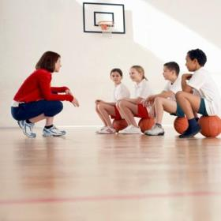

физкультминутка

Slide 16

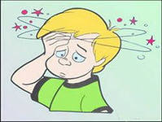
Егор
Дима
За 3\10 ч
За 4\15 ч
˂
16\60
18\60

Slide 17

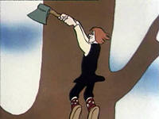


3-метровое бревно распилили на 7 равных частей.
4-метровое-на 10.
Сравни.
˃
3\7= 30\70
4\10=28\70

Slide 18

Я докажу, что в течение целого года вам почти некогда учиться в школе.
365 дней – всего
52 воскресенья
10 других дней отдыха
Отпадает 62 дня
Все каникулы – не меньше
100 дней
365-62-100
Ночью в школу не ходят
А это половина года – 183 дня.
Остается 20 дней
Уроки – половина дня
Остается всего 5 дней
Многому ли тут можно научиться???

Slide 19
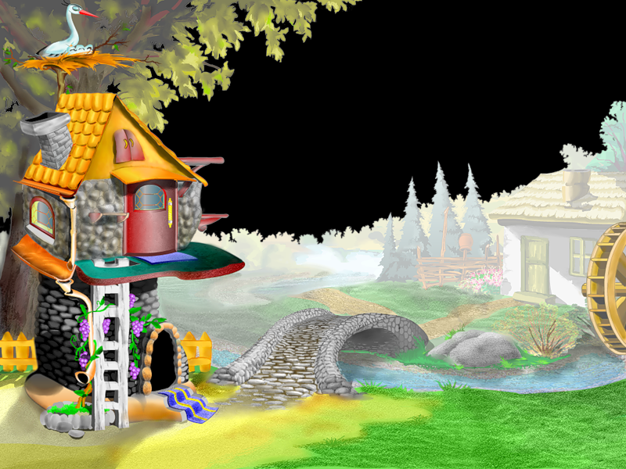
Домашнее задание :
№ 352, 359, 373( а, б)

Slide 20

Молодцы!!!
Всем спасибо!

